Slide 1


Show XX tell series: Baseline for image captioning
Media system Lab.
Haegyeong Hwang
ristar1234@skku.edu

Slide 2
Contents
Ⅰ. Show and Tell
Ⅱ. Show attend Tell
Ⅲ. Show control Tell
Ⅳ. Show edit Tell

Slide 3
Show and Tell (2015)
Ⅰ. Problem setting & LSTM
Ⅱ. Loss
Ⅲ. How to make sentence
- 1 -

Slide 4
Image Captioning?
object recognition에서 attribute와 location도 인식할 수 있게 되면서, 이를 이용하여 description을 generate하려는 시도
수작업 多, text generation의 표현력 bad.
이미지와 description을 같은 벡터공간에 co-embedding, 이미지와 비슷한 embedding공간에 있는 description을 반환하려는 시도
새로운 description X, training 내 object라도 unseen composition이면 description을 생성 X, 반환된 description의 평가 X
<start>, index = 0 / <end>, index 문장길이 + 1
<pad> : 문장 길이 다 다르니 맞춰 주기 위한 tool. E.g. <start> a man holds a football <end> <pad> <pad> <pad>. 코퍼스(단어뭉치)의 각 단어에 대한 색인 매핑(단어사전)인 vocab 생성
- 2 -

Slide 5
Encoder RNN to CNN
Machine translation:
Encoder RNN 이 입력 문장을 받고, Decoder RNN이 translated 문장을 생 성함.
This paper : 입력을 이미지로 바꾸면서 Encoder RNN 부분을 CNN으로 변경 e.g. GoogleNet
Image classification 목적으로 형성된 pre-trained CNN의 마지막 layer를 decoder RNN의 입력으로 사용하여 sentence 만들게 함
CNN은 pre-trained를 사용하고 RNN만 학습
- 3 -

Slide 6
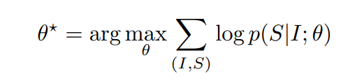
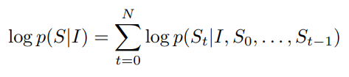

Problem Setting
사진 I가 입력으로 주어졌을 때,
해당 이미지에 대한 정답 ‘설명문(description) S’을 만들어 낼 가능성이 최대가 되도록
학습데이터 (I, S)를 사용하여
Network의 변수 w( or theta) 를 찾아내는 과정
RNN으로 표현 가능
description S는 길이는 유동적: 최적의 문장이 포함하는 단어 수는 매번 다름. => 실제 답(description) 길이가 N개의 단어라면, 그 답에 대한 확률은 단어 수 0부터 N까지의 확률의 결합확률로 나타내야 함. (Given I => 0번째 단어가 S_0일 확률) X (Given I, S_0 => 1번째 단어가 S_1일 확률) X ...의 형태.
- 4 -

Slide 7
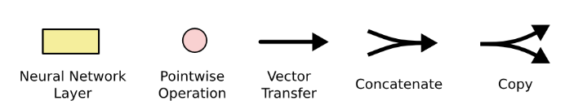
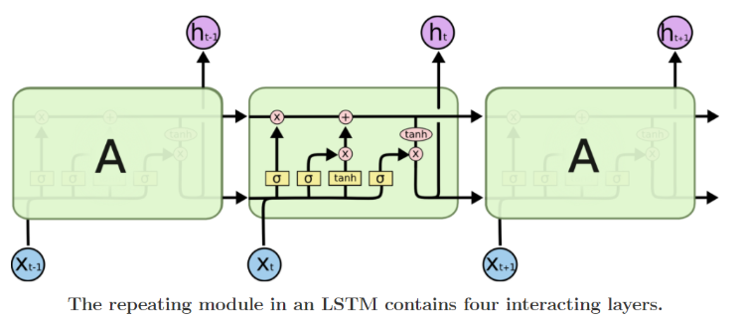




LSTM-based Sentence Generator
input gate(i)
$$C_{t−1}$$
$$C_{t}$$
$$m_{t−1}$$
$$m_{t}$$
forget gate(f)
output gate(o)
LSTM: 매 input마다 업데이트 되는 memory cell C가 핵심 요소
How to control cell C? 3개의 gate 사이의 곱 사용. Gate = 0 ~ 값 반영 X, Gate = 1 ~ 값 반영 O.
Gate 종류: 1. forget gate(f) : 현재의 cell 값을 '잊을지 말지’결정. 2. input gate(i) : 어떤 input을 반영할지 결정.
3. output gate(o) : 어떤 것을 output으로 내보낼지 결정.
- 5 -

Slide 8
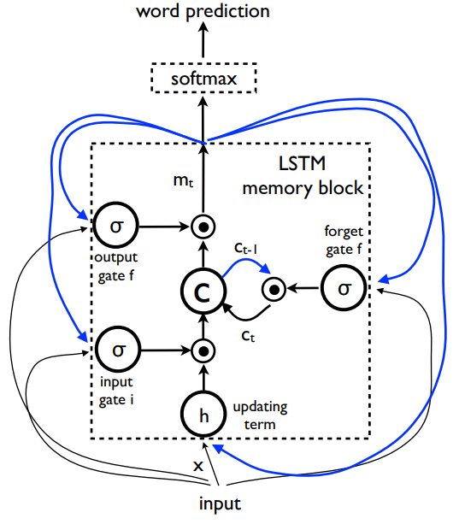
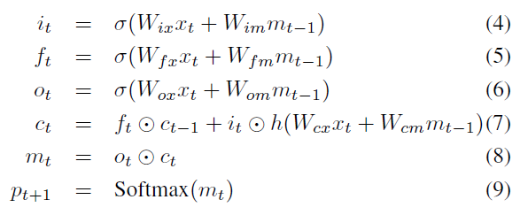
LSTM-based Sentence Generator
m_t = hidden state of t
- 6 -

Slide 9
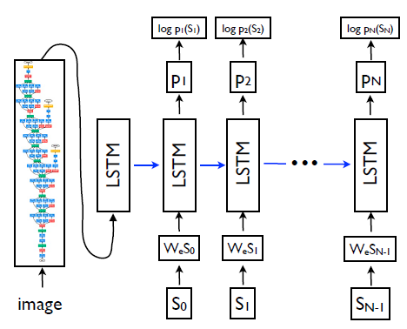
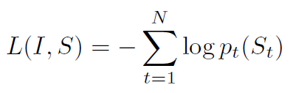

Model Architecture & Loss
S_t : dictionary size의 one-hot vector
S_0, S_N : 시작/ 끝 나타내는 special stop word
S에 word embedding (W_e) 를 해줌 => CNN을 통한 image representation과 word가 같은 차원 e.g. S_{-1} = CNN(I)이고, 여기서 나온 hidden state가 두번째 input인 S_0와 합쳐져 output S_1과 새로운 hidden state를 만듦.
loss는 각 step에서의 negative log likelihood의 합
Loss 최소화 => LSTM의 parameter와 word embedding(W_e_, CNN의 image embedding을 하는 top layer를 학습한다.
$$({=S}_{−1})$$
+ image embedding top layer(fc in CNN to h0)
- 7 -

Slide 10
How to make sentence for inference
Sampling
- p_1로 첫번째 단어를 만들고, 이를 다시 input으로 넣어줘 p_2 만들면서 end-of-sentence 토큰이 나오거나 최대 길이가 될때까지 반복 (greedy 방법) - 하나의 단어가 잘못될 경우 그에 기반한 모든 결과가 망가지는 위험 O
BeamSearch (이 논문에서 사용함)
- 매 t번째까지의 input으로 만든 최적의 문장 k개를 후보로 저장하고 또 그 후보들로 만든 t+1번째까지의 문장 중 k개의 문장을 반환함
- k=20 for 논문, k=3 for 대회
- k=1일 경우 결과의 BLEU수치는 평균적으로 2점 하락.
- 8 -

Slide 11
Show attend Tell (2018)
Ⅰ. Problem setting & LSTM
Ⅱ. Loss
Ⅲ. How to make sentence
- 9 -

Slide 12
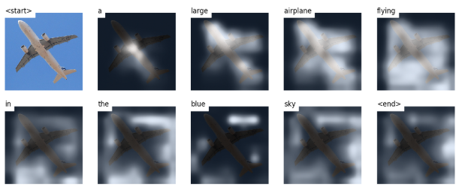
Contribution
Show and Tell 과 차이나는 부분
- 모델이 어디를 볼지를 스스로 학습함. - 설명문의 한 단어, 한 단어를 만들 때 이미지에서 강조되는 부분도 달라짐
Attention Mechanism!
- 8 -

Slide 13
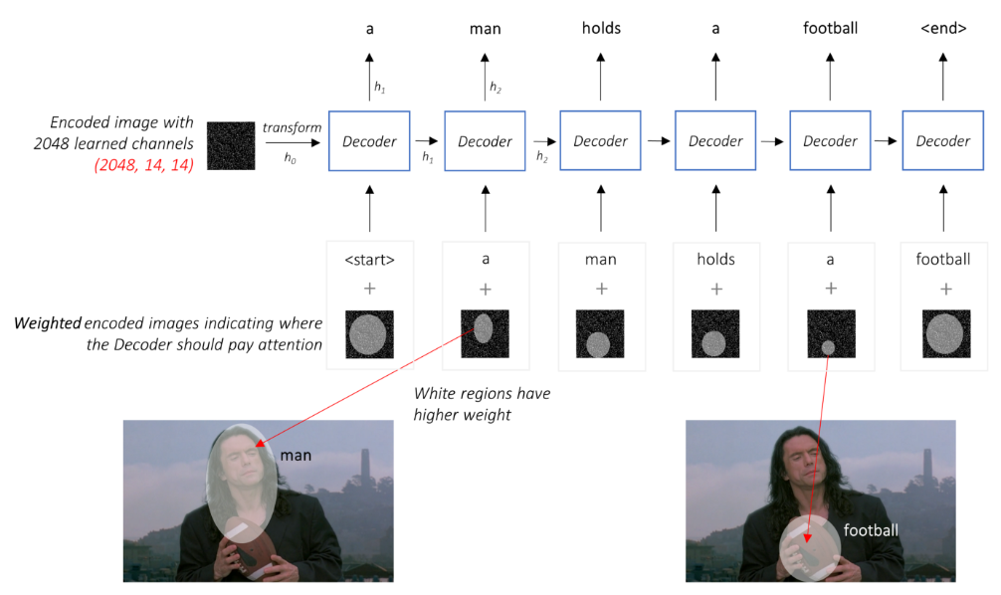
Encoder + Decoder
Encoder : VGG19
- Input : Image (3, H, W)
- Output : Encoded Image (Feature with (2048, 14, 14))
Decoder : LSTM
Attention is added!
- 8 -

Slide 14
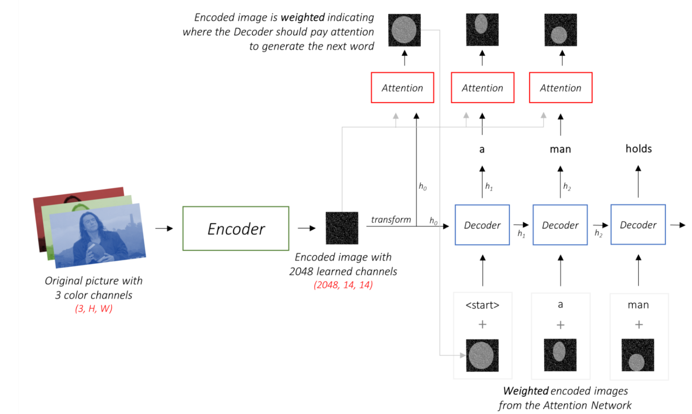
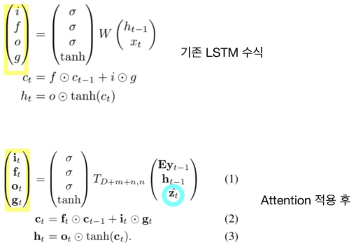
Attention
Attention이 없는 경우: 이미지 전체의 pixel을 단순평균해서 사용.
Attention이 있는 경우: sequence의 각 시점에 따라 이미지의 다른 부분을 봄 ()
context vector z가 LSTM cell의 input
[바로 전 state h, 바로 전 caption word y,
attention model에 의해 생성]
- 8 -

Slide 15
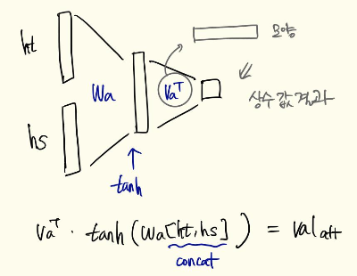
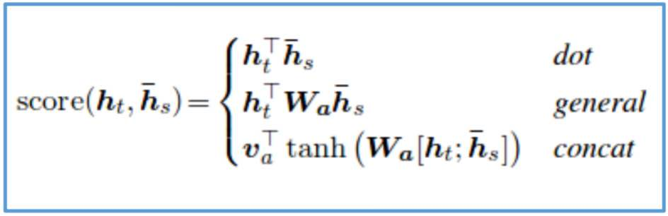
General Concept of Attention Mechanism
Attention : 두 벡터 사이의 유사도 구하기
Dot : 내적, 비슷할수록 큼.
General: Weight parameter 추가해서 학습을 통한 두 벡터 사이의 연관성 표현
Concat : 두 벡터를 concat한 후 학습 (Concat 빼고는 genera과 동일)
- 8 -

Slide 16
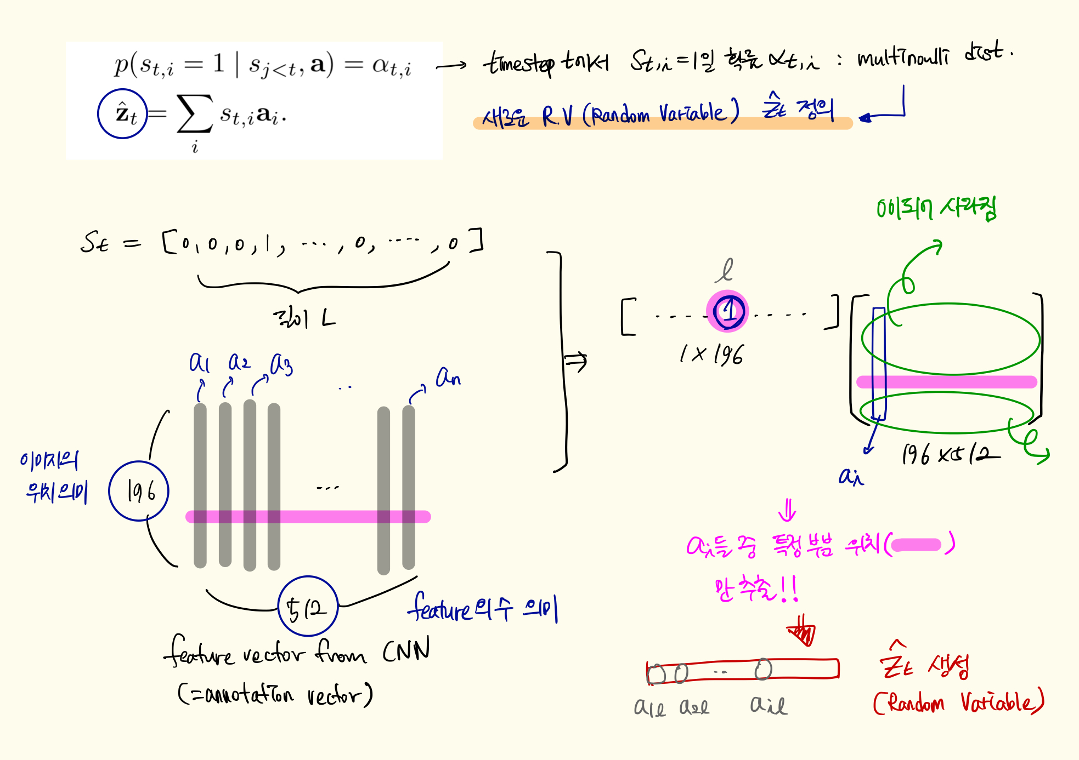

Hard Attention
* 어느 부분만 집중 할 지 고르겠다! => location variable에서 한군데만 1이고, 나머지 0인 one-hot vector ($S_{t}$) => $S_{t}의$ i번째 인덱스 값 = 1 : i번째 feature vector를 선택
* 매번 위치 sampling 해줘야 함☹
- 8 -

Slide 17
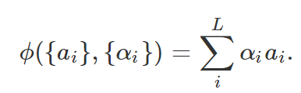

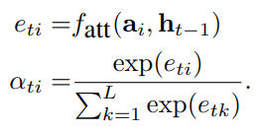
Soft Attention
where
Hard attention은 먼저 location variable s를 정의하고, 이것을 사용해 log-likelhood의 lower bound Ls를 계산한다. Ls를 optimization하기 위해 gradient를 구해야하는데, 이 값을 정확하게 구하는 것이 까다롭기 때문에 Monte Carlo based sampling approximation을 사용해 문제를 해결하게 된다. 이 update rule은 reinforcement learning의 update rule과 일치한다.
Soft attention은 매 iteration마다 sampling을 하는 대신, s의 확률 alpha를 직접 사용하여 z를 계산한다
- 8 -

Slide 18
Show control Tell (2019)
Ⅰ. Problem setting & LSTM
Ⅱ. Loss
Ⅲ. How to make sentence
- 9 -

Slide 19
Show edit Tell (2020)
Ⅰ. Problem setting & LSTM
Ⅱ. Loss
Ⅲ. How to make sentence
- 9 -

Slide 20
Thank you for listening
Q & A

